Slide 1
Презентация
«Техника бега на длинной и короткой дистанции»
Выполнил:
Учитель физической культуры
Кисиляхов Владислав Николаевич

Slide 2
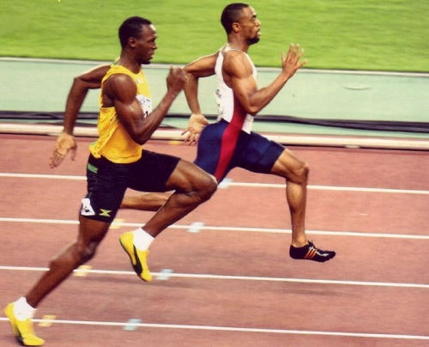
Техника бега на короткие дистанции
Бег на короткие дистанции, или спринт, включает: бег на 60, 100, 200 и 400 м.

Slide 3
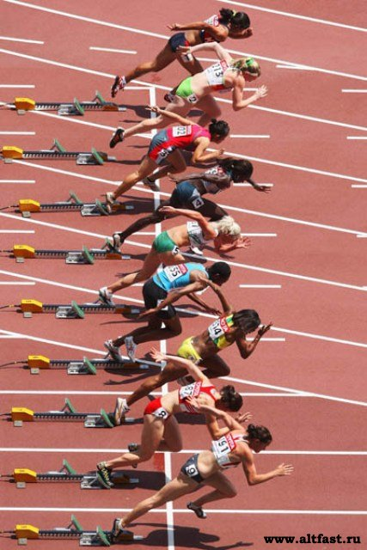
Для анализа техники спринтерского бега выделяют условно в нем: старт; стартовое ускорение; бег по дистанции; финиширование.

Slide 4
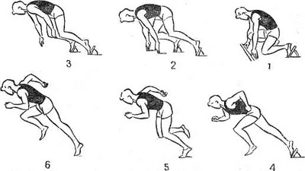
Старт
В беге на короткие дистанции, согласно правилам соревнований, применяется низкий старт, используя при этом стартовые колодки (станки). Установив колодки, бегун отходит на 2-3м назад и сосредоточивает своё внимание на предстоящем беге.

Slide 5
По команде «На старт!» бегун подходит к колодкам, приседает и ставит руки на дорожку.
Стопой более слабой ноги упирается в опорную площадку задней колодки, стопой другой ноги- в переднюю колодку и опускается на колено сзади стоящей ноги.
Ставит руки позади стартовой черты на ширине плеч или немного шире. Руки у линии старта опираются на большой, указательный и средний пальцы, причём большие пальцы обращены друг к другу, а руки выпрямлены в локтях.
Голова удерживается прямо, масса тела частично перенесена на руки.

Slide 6
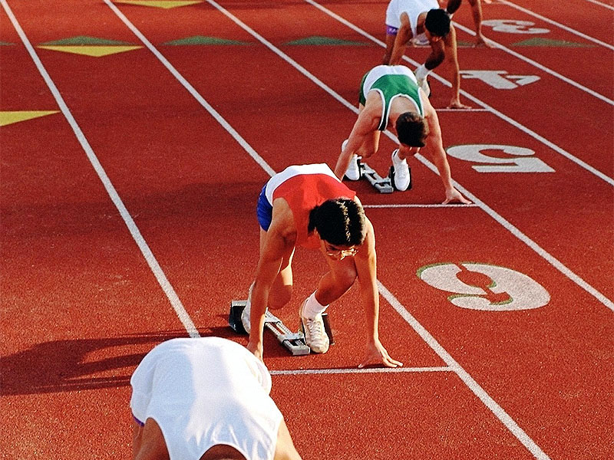

Slide 7
По команде «Внимание!» спортсмен разгибает ноги и отрывает колено от земли, поднимает таз и подаёт плечи вперёд.
Туловище слегка согнуто, голова опущена, взгляд направлен вниз- вперёд. Это положение бегун должен сохранить без движения до следующей команды.
Носки ног и пальцы рук стартующего должны обязательно касаться поверхности дорожки.
Бегун сосредотачивается для восприятия стартового сигнала.

Slide 8
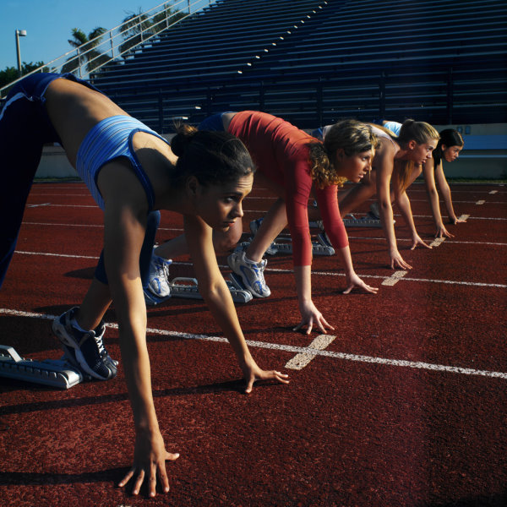

Slide 9
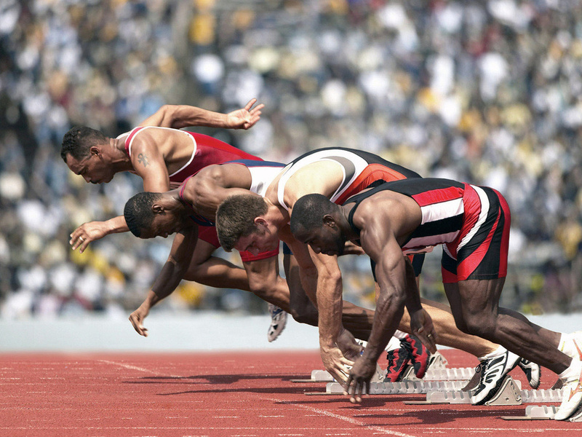
По команде «Марш!»(или выстрелу) бегун энергично отталкивается ногами и выполняет быстрые движения согнутыми в локтях руками. Отталкивание производится под острым углом к дорожке.
Движения при выходе со старта выполняются максимально быстро.

Slide 10
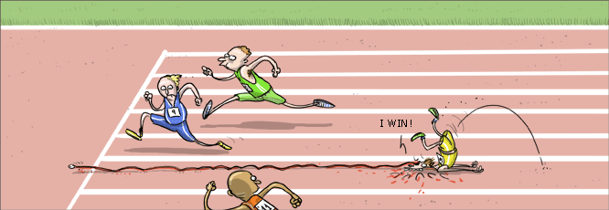
При старте необходимо помнить, что неправильное положение головы или туловища может вызвать ошибки в последующих движениях. Низкий наклон головы и высокий подъем таза могут не дать возможности бегуну выпрямиться, и он рискует упасть или споткнуться. Высокий подъем головы и низкое положение таза могут привести к раннему подъему туловища уже на первых шагах и снизить эффект стартового разгона.

Slide 11
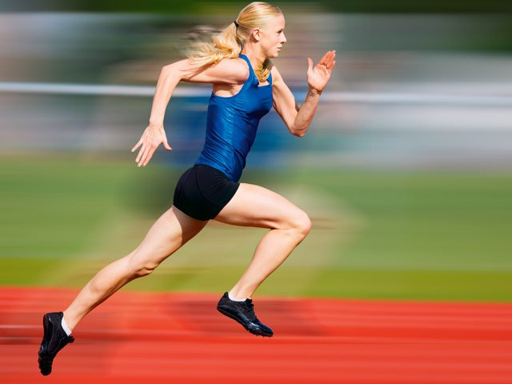
Стартовый разбег
Стартовый разбег длится от 15 до 30 м, в зависимости от индивидуальных возможностей бегуна. Основная задача его — как можно быстрее набрать максимальную скорость бега.

Slide 12
На первых двух- трёх шагах спортсмен стремится наиболее активно выпрямлять ноги при отталкивании и следит за тем, чтобы стопы не поднимались над дорожкой высоко.
Длина шагов постепенно возрастает. Длина шагов во многом зависит от индивидуальных особенностей бегуна: силы ног, длины тела, физической подготовленности и др. Ускорение заканчивается как только длина шага станет постоянной. Хорошим беговым шагом будет такой шаг, длина которого на 30-40 см превышает длину тела бегуна
Туловище при этом постепенно выпрямляется, движения рук набирают максимальную амплитуду.

Slide 13
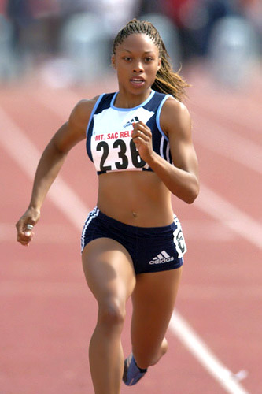
Бег по дистанции
Переход от стартового разбега к бегу по дистанции выполняется плавно, без резкого выпрямления туловища и без изменения ритма беговых шагов.
Набрав максимальную скорость бегун стремится сохранить её на всей дистанции.

Slide 14
Нужно бежать на передней части стопы, почти не касаясь пяткой дорожки.
Шаги широкие и частые с мощным отталкиванием.
Бедро быстро выносится вперёд-вверх, что создаёт предпосылки для постановки ноги на дорожку активным загребающим движением.
Энергичная работа руками не должна вызывать подъёма плеч и сутулости спины.
При подбегании к повороту для борьбы с центробежными силами спринтер плавно наклоняет туловище влево и слегка поворачивает в эту же сторону стопы ног. Чем выше скорость бега и больше кривизна поворота дорожки, тем больше туловище наклоняется к центру окружности.

Slide 15
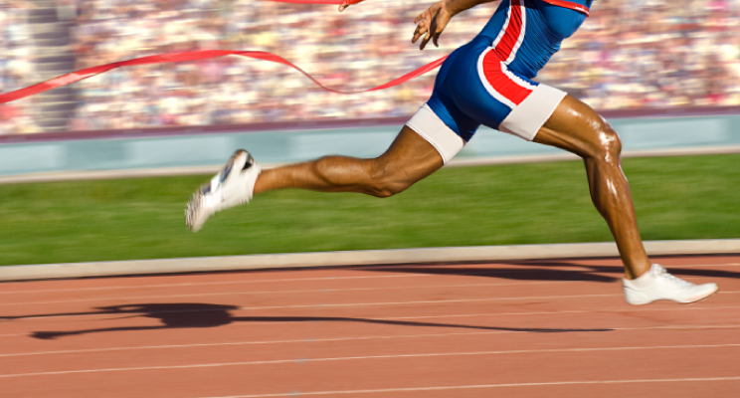
Финиширование
Это усилие бегуна на последних метрах дистанции. Основная двигательная установка на финише- продолжить максимально быстрый бег за линией финиша. Различные броски и наклоны на финише могут существенно отразиться на скорости бега. Бег считается законченным, когда бегун коснётся воображаемой плоскости финиша какой- либо частью туловища.

Slide 16
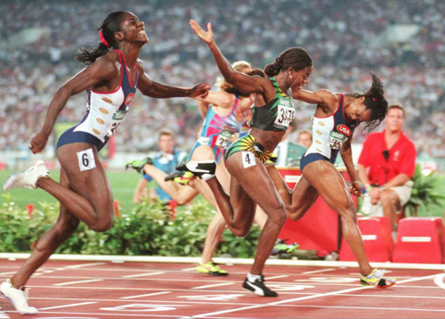
Финишную линию пробегают с полной скоростью. Однако спортсмены высокого класса должны предпринимать на финише определённые действия: на последнем шаге «бросок» на ленточку грудью или боком, резкий наклон вперёд грудью или плечом, с целью незначительного, но порой решающего преимущества перед соперником.

Slide 17
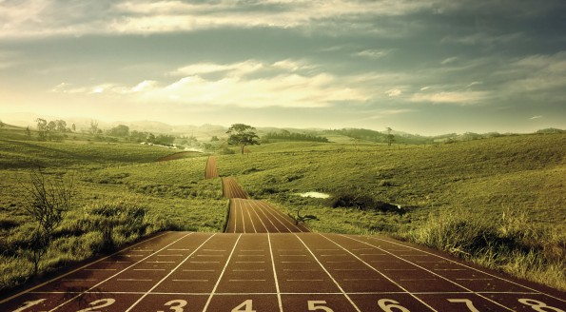
Техника бега на длинные дистанции
К длинным дистанциям относится бег на 3000 – 5000 и 10000 м. Для того чтобы хватило сил на всю длинную дистанцию, нужно вырабатывать правильную технику бега.

Slide 18
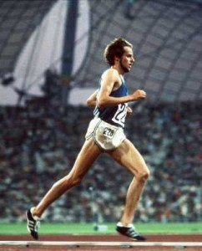
Главным элементом техники бега на длинные дистанции является правильная работа ног. Стайер сначала ставит на грунт часть внешней стороны ступни, а затем плавно перекатывает ступню на всю ее поверхность.

Slide 19
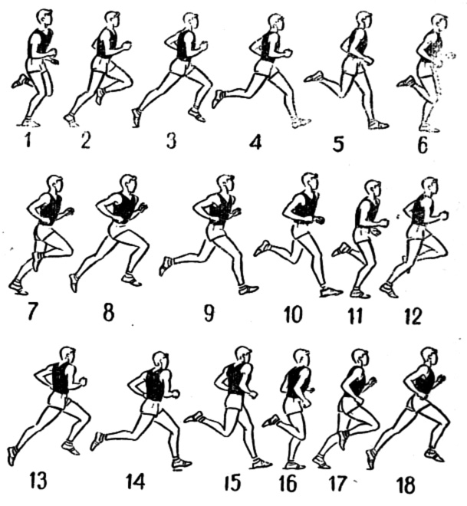
В момент, когда толчковая нога отталкивается от грунта, она должна быть полностью выпрямлена. Бедро маховой ноги в этот момент быстро выносится вперед, чтобы усилить следующий толчок. Голову при этом нужно не наклонять, глядя на линию горизонта.

Slide 20
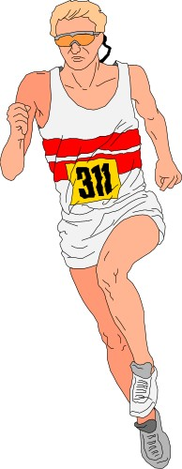
Правильная постановка ног (на внешнюю часть стопы) возможна только в том случае, если спортсмен правильно работает руками. Угол сгиба – небольшой, локоть идет наружу и назад, кисть при этом смотрит внутрь.

Slide 21
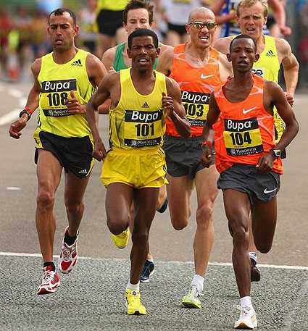
Корпус тела почти не сгибается вперед, в отличие от бега на спринтерские дистанции. Правильная постановка корпуса и высокая работа рук обеспечат максимально эффективную работу ног. Дыхание должно быть ритмичным и согласованным с работой ног. В этом случае хватит сил для финишного рывка.

Slide 22
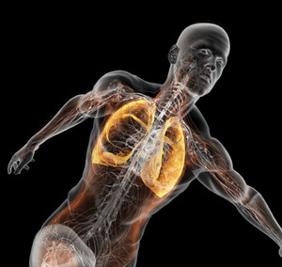
Дыхание лучше не задерживать, оно должно быть долее частым, чем при беге трусцой. Такая техника позволит лучше снабжать организм кислородом. Эффективно также применять смешанную технику, где преобладает брюшное дыхание. Все это позволит сберечь силы для финиша.

Slide 23
Высокие результаты формируются не только на беговой дорожке. Огромное влияние для развития силы и выносливости имеют силовые упражнения. Необходимо развитие всех групп мышц, которые будут принимать участие в преодолении дистанции. Наряду с физической подготовкой спортсмена очень большое влияние на результат оказывает и тактическая подготовка: распределение сил и скорости по дистанции, экономия сил по ситуации, умение вовремя начать подготовку к финишу – все это принесет в конечном итоге желаемый результат.

